Slide 1
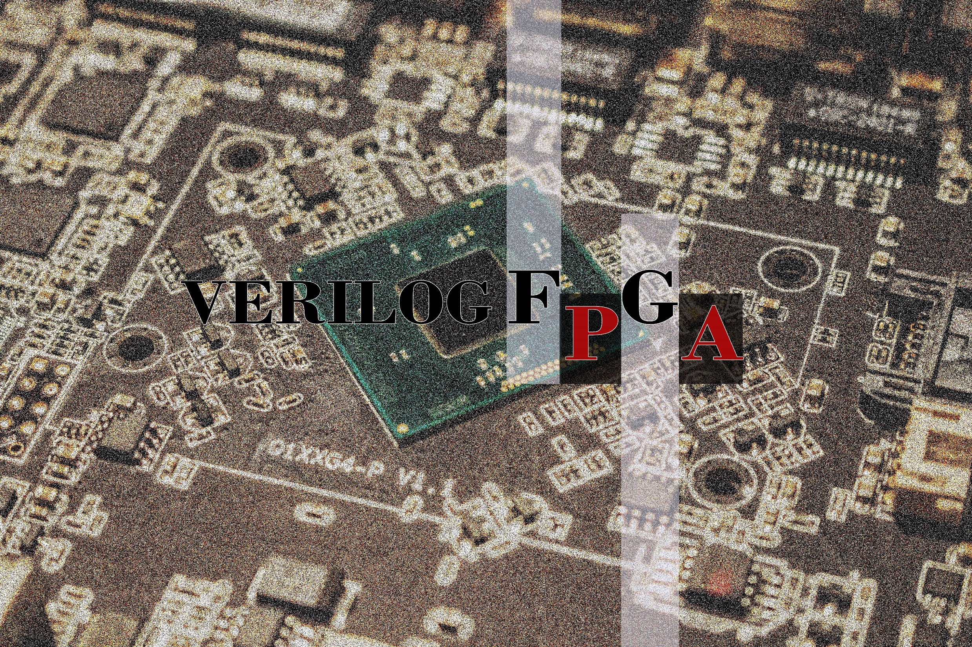
FATİH İLİĞ

Slide 2
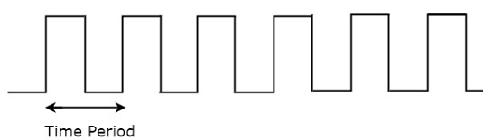
Modelling Sequential Functionality
In this chapter we describe the Verilog constructs to model signal assignments that are triggered by an event to
accurately model sequential logic.
Wire a;
Assign a = 5;
Procedural Assignment
Procedural assignments can only drive variable data types (i.e., reg, integer); thus,
they are ideal for modeling storage devices and they are able to model sequential assignments.
Procedural assignment also supports standard programming constructs such as if-else decisions,
case statements, and loops.
Notes:
Verilog’un derinlerine inip Sequential devrelere geçiş yapıyoruz arkadaşlar. Bir önceki derslerde assignment operatörü ile atamalar gerçekleştiriyorduk. Bu derste always ve initial blokları kullanarak atamalar yapmaya başlayacağız.

Slide 3
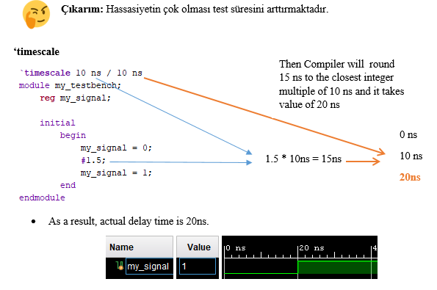
Notes:
Bu derste artık reg ve integer’a nasıl atamalar yaptığımızı ve onları nasıl bir hafıza elemanı gibi kullanabildiğimizi göreceğiz arkadaşlar. Ama bu konuya başlamadan önce timescale nedir bundan bahsetmek istiyorum.
En üstteki timescale, tasarımdaki birim zamanın cinsini belirtiıyor arkadaşlar. Örneğin #1.5 ifadesi, yukarıdaki tanım ile, 15 nanosaniye’yi ifade edecektir. İlk tanımlamadan sonraki ikinci birim ise, hassasiyetin ne kadar olacağını ifade etmektedir. Yani bu örneğe göre 10 nanosaniyelik hassasiyet ile testbench çalışacaktır.

